Slide 1
Android Layouts
WORKSHOP Equipo R

Slide 2
Que son layouts?
Son aquellos elementos no visuales que nos ayudan a distribuir, posicionar y organizar los elementos visuales en la pantalla

Slide 3
Tipos de layout
FrameLayout
LinearLayout
RelativeLayout
TableLayout
GridLayout

Slide 4
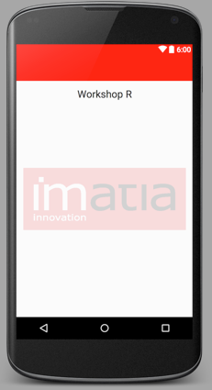
Framelayout
Todos los elementos visuales que vayamos añadiendo dentro de él se superpondrán
<?xml version="1.0" encoding="utf-8"?> <FrameLayout android:layout_width="match_parent" android:layout_height="match_parent" <ImageView android:id="@+id/imageView" android:layout_width="wrap_content" android:layout_height="wrap_content" android:layout_gravity="center” android:alpha="0.2” android:cropToPadding="true" android:src="@drawable/idefic" /> <TextView android:layout_width="wrap_content" android:layout_height="wrap_content" android:layout_gravity="center_horizontal" android:text="@string/workshop_message" android:textAppearance="?android:attr/textAppearanceLarge" /> </FrameLayout>

Slide 5
LinearLayout
Los elementos visuales se organizarán uno a continuación de otro distribuyéndose por fila o columna según la orientación que escojamos

Slide 6
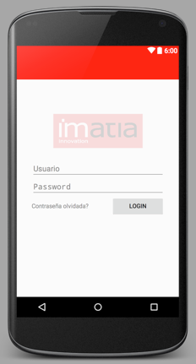
LinearLayout
<?xml version="1.0" encoding="utf-8"?> <LinearLayout android:layout_width="match_parent" android:layout_height="match_parent" android:orientation="vertical” android:gravity="center" android:layout_margin="20dp"> <EditText android:layout_width="match_parent” android:layout_height="wrap_content" android:id="@+id/user” android:hint="Usuario" /> <EditText android:layout_width="match_parent” android:layout_height="wrap_content" android:inputType="textPassword” android:ems="10" android:id="@+id/password" android:hint="Password"/> <LinearLayout android:layout_width="match_parent” android:layout_height="wrap_content"> <TextView android:layout_width="wrap_content” android:layout_height="wrap_content" android:textAppearance="?android:attr/textAppearanceSmall" android:text="Contraseña olvidada?" android:id="@+id/textView” android:layout_weight="0.6"/> <Button android:layout_width="wrap_content" android:layout_height="wrap_content” android:text="Login” android:id="@+id/login" android:layout_weight="0.4"/> </LinearLayout> </LinearLayout>

Slide 7
RelativeLayout
La posición de un componente visual será relativa al propio layout padre o a cualquier otro componente incluido en el mismo con directivas como:
centrarse horizontalmente o verticalmente dentro del padre
posicionarse arriba o debajo de otro componente o a la izquierda o derecha.

Slide 8
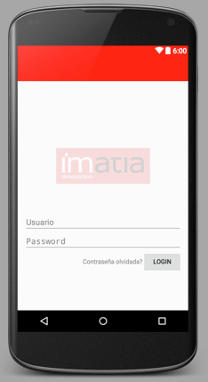
RelativeLayout
<?xml version="1.0" encoding="utf-8"?> <RelativeLayout android:layout_width="match_parent" android:layout_height="match_parent" android:gravity="center"> <ImageView android:layout_width="210dp” android:layout_height="210dp" android:id="@+id/imageView" android:src="@drawable/imatia" android:cropToPadding="true" android:alpha="0.2" android:layout_centerHorizontal="true" /> <EditText android:layout_width="match_parent” android:layout_height="wrap_content" android:id="@+id/user" android:hint="Usuario” android:layout_below="@id/imageView"/> <EditText android:layout_width="match_parent” android:layout_height="wrap_content" android:inputType="textPassword" android:ems="10” android:id="@+id/password" android:hint="Password" android:layout_below="@id/user"/> <Button android:layout_width="wrap_content” android:layout_height="wrap_content" android:text="Login" android:id="@+id/login" android:layout_below="@id/password" android:layout_alignParentRight="true"/> <TextView android:layout_width="wrap_content” android:layout_height="wrap_content” android:textAppearance="?android:attr/textAppearanceSmall" android:text="Contraseña olvidada?" android:id="@+id/textView” android:layout_below="@id/password” android:layout_alignBottom="@id/login" android:gravity="center” android:layout_toLeftOf="@id/login"/> </RelativeLayout>

Slide 9
TableLayout
Se organizan los componentes visuales como en una tabla con una distribución típica de filas y columnas

Slide 10
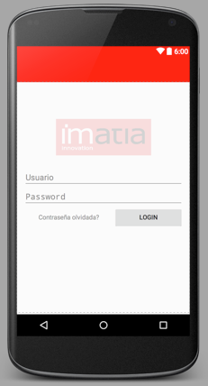
TableLayout
<?xml version="1.0" encoding="utf-8"?> <TableLayout android:layout_width="match_parent” android:layout_height="match_parent" android:gravity="center" android:stretchColumns="*"> <TableRow> <EditText android:id="@+id/user" android:layout_height="wrap_content” android:hint="Usuario" android:layout_width="match_parent” android:layout_span="2"/> </TableRow> <TableRow> <EditText android:id="@+id/password" android:layout_width="match_parent” android:layout_height="wrap_content" android:ems="10” android:hint="Password” android:inputType="textPassword" android:layout_span="2"/> </TableRow> <TableRow> <TextView android:id="@+id/textView” android:layout_width="wrap_content" android:layout_height="wrap_content” android:text="Contraseña olvidada?” android:textAppearance="?android:attr/textAppearanceSmall” android:layout_span="1"android:gravity="center"/> <Button android:id="@+id/login” android:layout_width="wrap_content" android:layout_height="wrap_content” android:text="Login” android:layout_span="1” android:gravity="center"/> </TableRow> </TableLayout>

Slide 11
GRIDLayout
Los componentes visuales se organizan como en una rejilla según el número de filas y columnas que le indiquemos.

Slide 12
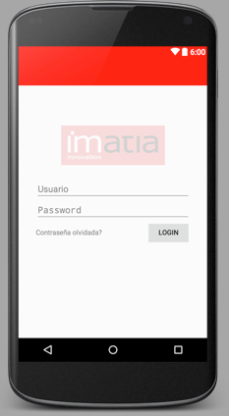
GRIDLayout
<?xml version="1.0" encoding="utf-8"?> <GridLayout android:layout_width="match_parent" android:layout_height="wrap_content” android:columnCount="2" android:layout_gravity="center” android:layout_margin="20dp"> <EditText android:layout_width="match_parent” android:layout_height="wrap_content" android:id="@+id/user” android:hint="Usuario” android:layout_columnSpan="2"/> <EditText android:layout_width="match_parent" android:layout_height="wrap_content” android:inputType="textPassword" android:ems="10” android:id="@+id/password” android:hint="Password" android:layout_columnSpan="2"/> <TextView android:layout_width="wrap_content" android:layout_height="wrap_content” android:textAppearance="?android:attr/textAppearanceSmall" android:text="Contraseña olvidada?” android:id="@+id/textView"/> <Button android:layout_width="wrap_content" android:layout_height="wrap_content" android:text="Login" android:id="@+id/login" android:layout_gravity="right"/> </GridLayout>

Slide 13
Referencias
Developer Android
http://developer.android.com/intl/es/guide/topics/ui/declaring-layout.html
Miniproyecto ejemplo
https://github.com/anjovazquez/Layouts

